Slide 1

RA 01202071
Dylan
Colonhesi Rebouças
S E J A V O C Ê , S E J A F E L I Z .

Slide 2
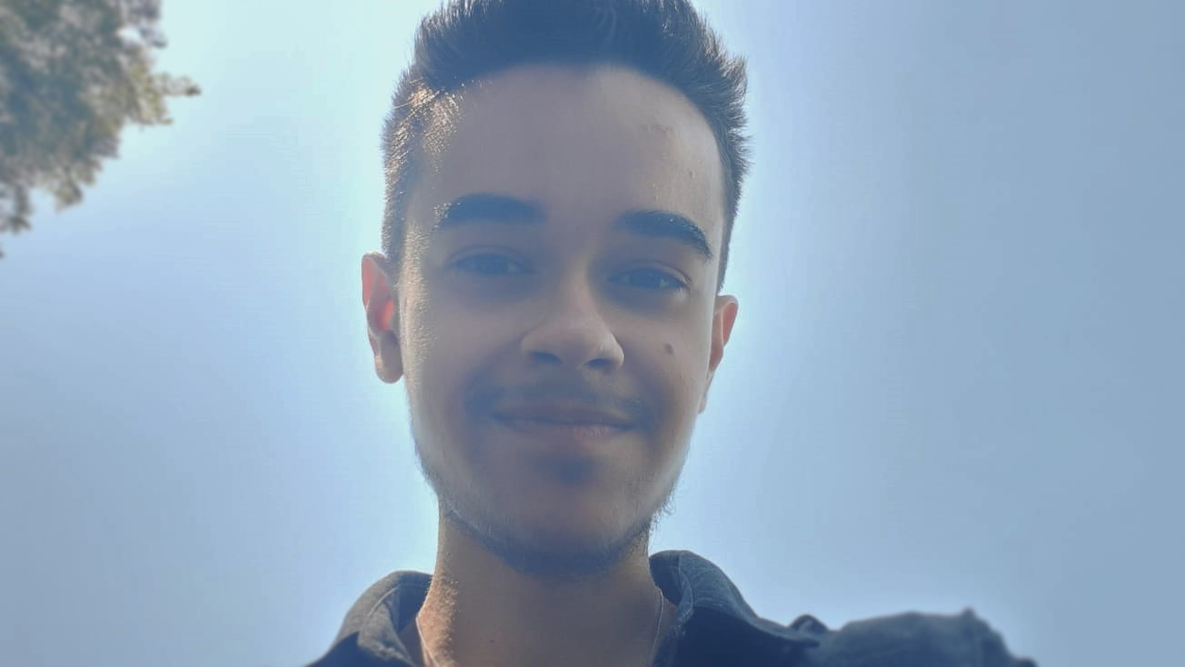
QUEM SOU EU?
Sou um homem trans
Com 18 anos, dei entrada e consegui retificar meus documentos.
Faz 1 ano e 3 meses que iniciei a terapia hormonal
MAS, ANTES
Muito antes de me reconhecer, tive depressão
VIRAR A CHAVE!

Slide 3
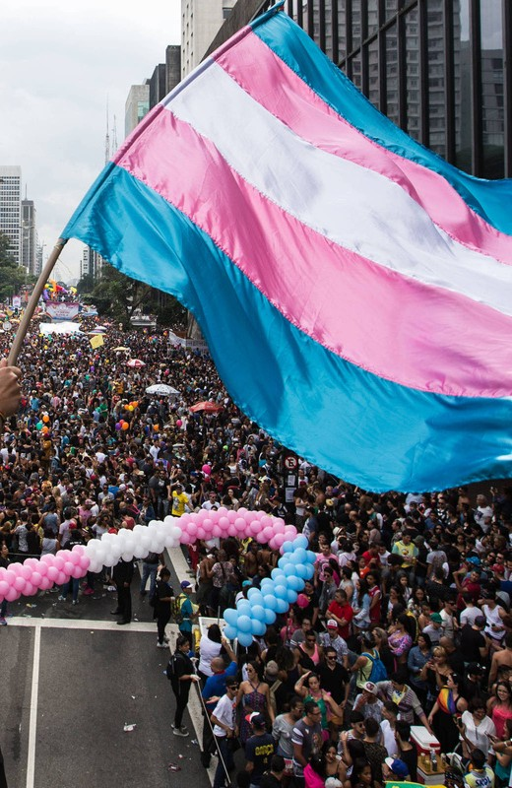


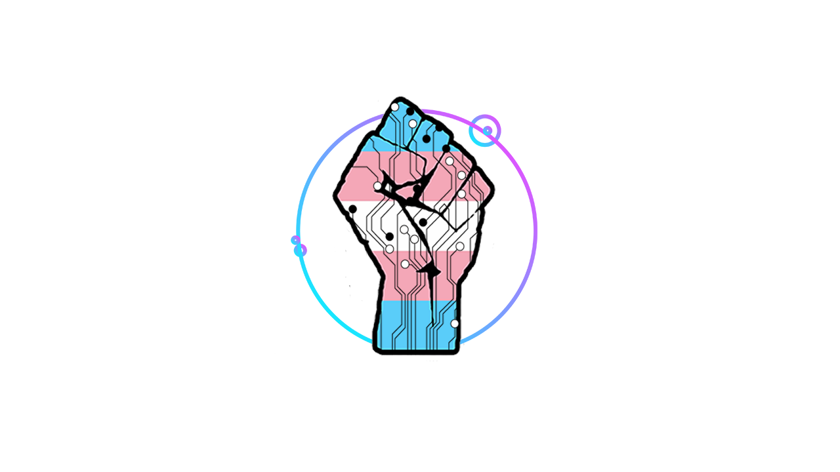
TOGETHER TECH
NÃO APENAS TRANS, MAS CIS TAMBEM PODE!
TRANSFORME SEU
AMBIENTE!
CURSOS, VAGAS,
INFORMAÇÕES E SUPORTE.

Slide 4
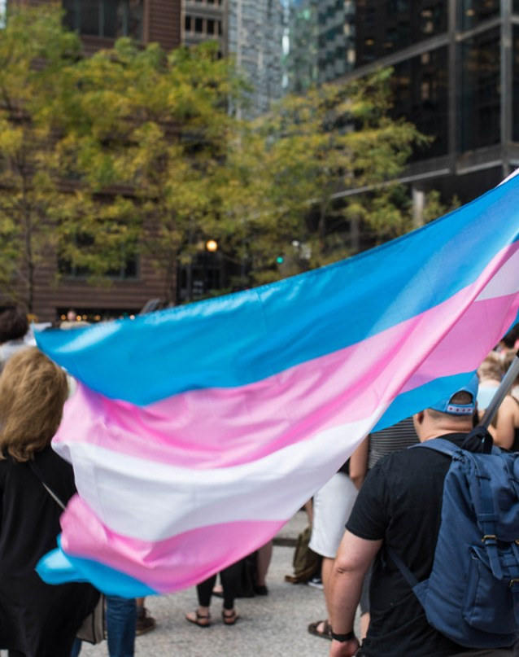

VALORES
Coragem
Persistência
Respeito
E amor

Slide 5
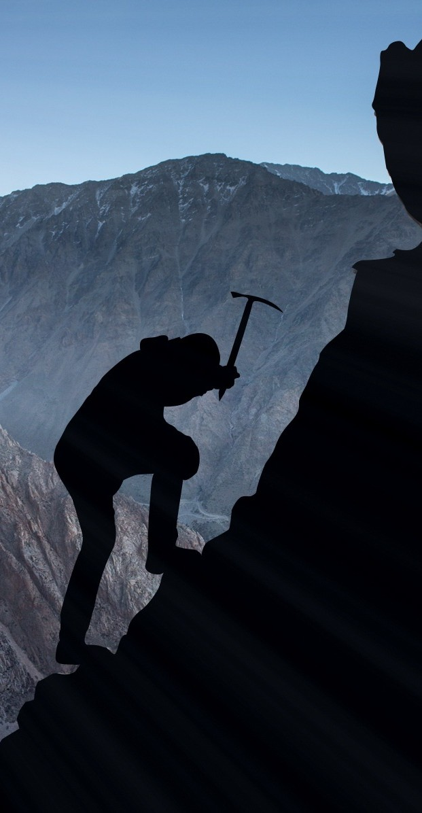
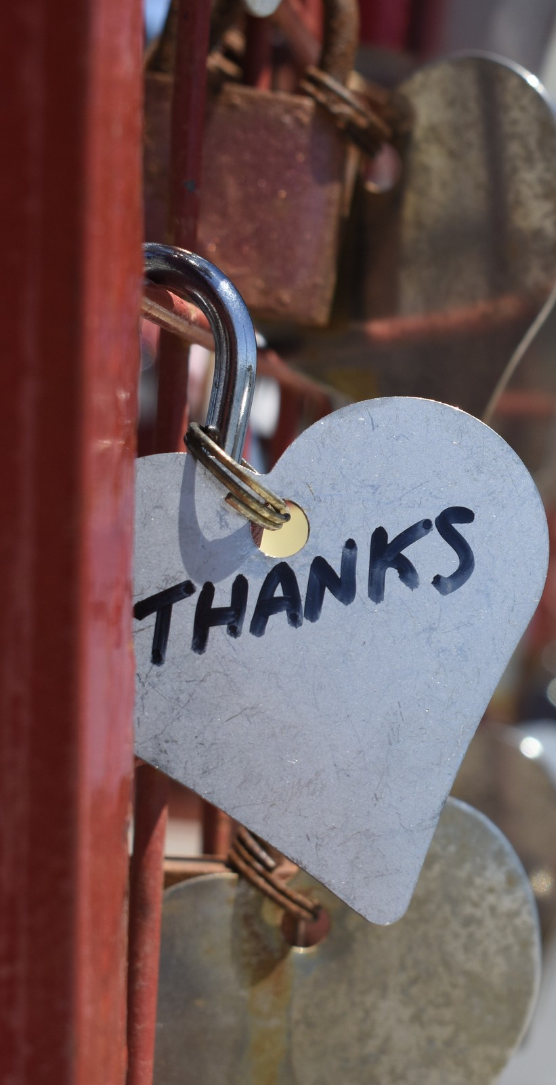
DIFICULDADES
Equipamento.
E o restante...
AGRADEÇO
Bandtec
Amigos
Família
E especialmente para...

Slide 6

OBRIGADO!
DÚVIDAS?
dylan.reboucas@bandtec.com.br

